Slide 1
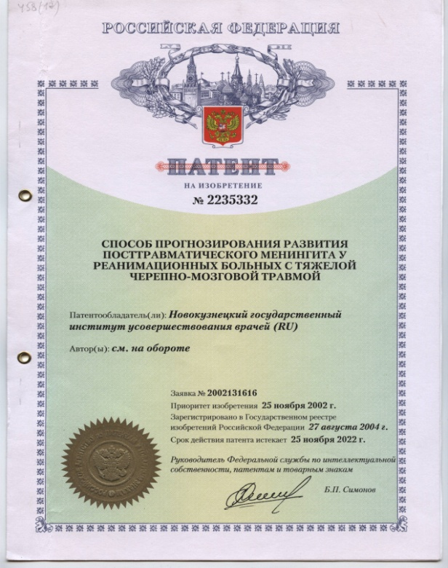
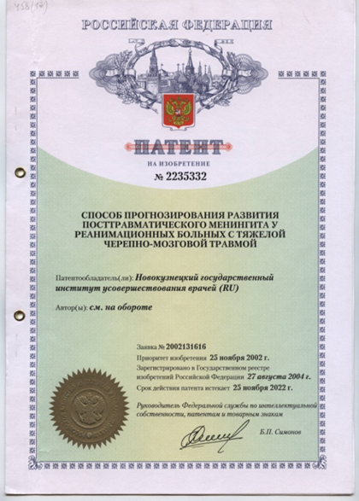
Отчет о патентной и изобретательской работе 2019г

Slide 2
Результаты патентной деятельности за 2017-2019 год
 | 2017 | 2018 | 2019
Подано заявок | 14 | 17 | 7
Получено положительных решений | 17 | 18 | 18
Получено патентов | 17 | 18 | 17

Slide 3
Количество поданных в ФИПС заявок в 2019 г
Наименование кафедры | Количество заявок
Хирургический факультет
Хирургия, урология, эндоскопия и детская хирургия | 1
Стоматология ортопедическая и ортодонтия | 1
Оториноларингология им. профессора А.Н. Зимина | 1
Терапевтический факультет
Педиатрия и неонатология | 2
Неврология, мануальная терапия и рефлексотерапия | 1
Фтизиопульмонология совместно с НИЛ молекулярной биологии | 1
Всего: | 7

Slide 4
Количество заявок поданных в ФИПС за 2017-2019гг.
Наименование кафедры | 2017 | 2018 | 2019
Хирургия, урология, эндоскопия и детская хир. | 3 | 2 | 1
Челюстно-лицевая хирургия | 1+1с ЛОР | 2 + 2 с ЛОР | +1 с ЛОР
Оториноларингология | 1 | 2 | 1
Акушерство и гинекология | 1 | 4 | -
Офтальмология | 2 | +2 с НИЛ МБ | -
Стоматология ортопед. и ортодонтия | - | - | 1
Инфекционные болезни | 1 | 1 | -
Общая врачебная практика | - | 2 | -
Неврология, мануал.тер.и рефлексотерапия | - | 1 | 1
Педиатрия и неонатология | - | +1 с неврол. | 2
Фтизиопульмонология | - | - | +1 с НИЛ МБ
Терапия | +2 с НИЛ МБ | +2 с НИЛ МБ | -
Лечебная физ-ра и физиотерапия | 1 | - | -
Гигиена, эпидемиология и ЗОЖ | 1 | - | -
Лучевая диагностика | 1 | - | -

Slide 5
Количество заявок поданных в ФИПС за 2017-2019гг.
Наименование лаборатории | Количество заявок
 | 2017 | 2018 | 2019
НИЛ молекулярной биологии | 2 | 3 | 1
НИЛ патанатомии | - | - | -

Slide 6
Патентная деятельность хирургического факультета
Хирургический факультет | Количество патентов
Кафедра | 2017 | 2018 | 2019
Акушерство и гинекология | 1 | 2 | 3
Оториноларингология им.проф. Зимина | +1 с дермат. | 1 | 2
Хирургия, урология,эндоскопия и детская хирургия | 4 | 6 | 3
ЧЛХ и стоматология общей практики | 1 | 1+1 совместно с ЛОР | 2 + 2 совместно с ЛОР
Офтальмология | 1 | 2 | 2 совместно с НИЛ МБ
Травматология и ортопедия | 2 | - | -
Анестезиология и реаниматология | 1 | - | -

Slide 7
Патентная деятельность терапевтического и медико-диагностического факультетов
Терапевтический факультет | Количество патентов
Кафедра | 2017 | 2018 | 2019
Неврология, мануал.тер. и рефлексотерапия | 1 | - | 1
Инфекционные болезни | - | 1 | 1
Общая врачебная практика | 1 | - | 2
Лечебная физ-ра и физиотерапия | 1 | 1 | -
Кардиология | 1 | - | -
Дерматовенерология | 1 | - | -
Фтизиопульмонология | - | - | 1 с НИЛ МБ
Терапия | +2 с НИЛ МБ +1 с кардиол. | +2 с НИЛ МБ | 1 с НИЛ МБ
Медико-диагностический факультет
Гигиена, эпидемиология и ЗОЖ | - | 1 | -
Лучевая диагностика | - | 1 | -

Slide 8
Патентная деятельность лабораторий
Наименование лаборатории | Количество патентов
 | 2017 | 2018 | 2019
НИЛ молекулярной биологии | 2 | 2 | 4
НИЛ патанатомии | - | - | -

Slide 9
Патентная деятельность факультетов и лабораторий за 2019 г.

Slide 10
Патентная деятельность факультетов и лабораторий за 2017-2019 г.

Slide 11
Патентная деятельность факультетов и лабораторий за 2019 г.

Slide 12
Патентная деятельность факультетов и лабораторий за 2017-2019 г.

Slide 13
Изобретатели 2019 года
№п/п | Ф.И.О | Кол-во полученных патентов в год
1 | Мальцева Нина Васильевна | 4
 | Сиволапов Константин Анатольевич | 4
2 | Баранов Андрей Игоревич | 3
3 | Лиханова Мария Анатольевна | 2
 | Алексеева Наталья Сергеевна | 2
 | Лихачева Виктория Васильевна | 2
4 | Ренге Людмила Владимировна | 1
 | Шрамко Светлана Владимировна | 1
 | Хохлова Зинаида Александровна | 1
 | Загородникова Ольга Александровна | 1

Slide 14
Изобретатели среди ординаторов 2019г.
№ п/п | Ф.И.О | Заявки/Патенты
 | Назаров Александр Михайлович (каф. Стоматологии ортопедической) | 1 заявка 2019г
 | Меллин Руслан Викторович (каф. ЧЛХ и стом. общей практики) | 1 заявка 2018г/1 патент 2019г

Slide 15
Запросы ФИПС по заявкам на изобретение за 2019 год
Кол-во запросов | Автор заявки | Сущность запроса
2 | Лиханова М.А. (ЛОР) | Редакция формулы изобретения по требованиям эксперта, изменение названия, включение/исключение признака
2 | Мальцева Н.В. (НИЛ МБ)
2 | Смирнова А.В., Чернявский С.С. (Хирургия) | Дополнительные примеры для подтверждения и доказательства технического результата, раскрытия сущности изобретения во всем интервале признака
1 | Меллин Р.В. (ЧЛХ)
1 | Коновалова Н.Г. (Неврология)
1 | Хохлова З.А. (Инфекц. болезни) | Корректировка примеров согласно описанию, изменение таблиц
Итого: 9

Slide 16
Запросы ФИПС по заявкам на изобретение
Сроки рассмотрения заявок изменились, нет установленного минимального срока как раньше.
Минимальный срок экспертизы по существу зависит от сложности заявки, качества ее исполнения и загруженности эксперта
Максимальный срок экспертизы по существу (до первого запроса) – 1 год
Наличие запроса экспертизы зависит от качества описания сущности изобретения

Slide 17
Спасибо за внимание!

